Slide 1
UEMG : Universidade do Estado de Minas Gerais-Campus de Frutal.
Docente: Humberto Cecconi
Discentes: Jefferson Freire,Fabio Chagas, Juarez Neto, Deyvid Martins.
Curso: Sistemas de Informação .
Tema: RAID3.

Slide 2
RAID 3
Introdução
Mais do que simplesmente guardar dados, soluções de armazenamento devem fornecer acesso à informação de maneira eficiente, em tempo hábil e, dependendo do caso, oferecendo algum tipo de proteção contra falhas. É neste ponto que os sistemas RAID(Redundant Array of Independent Disks) entram em ação.

Slide 3
O que é RAID?
Tal como já mencionado, RAID é a sigla para Redundant Array of Independent Disks ou, em tradução livre, algo como "Matriz Redundante de Discos Independentes". Trata-se, basicamente, de uma solução computacional que combina vários discos rígidos (HDs) para formar uma única unidade lógica de armazenamento de dados.

Slide 4
O que é unidade lógica?
Em poucas palavras, no que se refere a RAID, trata-se de fazer com que o sistema operacional enxergue o conjunto de HDs como uma única unidade de armazenamento, independente da quantidade de dispositivos que estiver em uso. Hoje, além de HDs, é possível montar sistemas RAID baseados em SSD.

Slide 5
Fazer com que várias unidades de armazenamento trabalhem em conjunto resulta em muitas possibilidades:
- Se um HD sofrer danos, os dados existentes nele não serão perdidos, pois podem ser replicados em outra unidade (redundância);
- É possível aumentar a capacidade de armazenamento a qualquer momento com a adição de mais HDs;
- O acesso à informação pode se tornar mais rápido, pois os dados são distribuídos a todos os discos;
- Dependendo do caso, há maior tolerância a falhas, pois o sistema não é paralisado se uma unidade parar de funcionar;
- Um sistema RAID pode ser mais barato que um dispositivo de armazenamento mais sofisticado e, ao mesmo tempo, oferecer praticamente os mesmos resultados.

Slide 6
Níveis de RAID
Para que um sistema RAID seja criado, é necessário utilizar pelo menos dois HDs ou SSDs ( solid
Stated rive, em português unidade de estado sólido. ). Mas não é só isso: é necessário também definir
o nível de RAID do sistema. Cada nível possui características distintas justamente para atender às mais
variadas necessidades.
RAID 0: striping sem tolerância à falha
RAID 1: (mirror e duplexing) – conhecido como espelhamento
RAID 2: ECC(Error Correcting Code) - informação de controle de erros
RAID 3: cópia em paralelo com paridade
RAID 4: paridade em separado
RAID 5: paridade distribuída
RAID 6: dupla paridade
RAID 7: altíssima performance
RAID 10: mirror e striping com alta performance
RAID 53: alta performance
RAID 0+1: alta performance com tolerância

Slide 7
RAID 3
Este é um nível parecido com o RAID 5 por utilizar paridade. A principal diferença é que o RAID 3 reserva uma unidade de armazenamento apenas para guardar as informações de paridade, razão pela qual são necessários pelo menos três discos para montar o sistema. Este nível também pode apresentar maior complexidade de implementação pelo fato de as operações de escrita e leitura de dados considerarem todos os discos em vez de tratá-los individualmente.

Slide 8
O RAID 3 usa um sistema de paridade para manter a integridade dos dados. Num sistema com 5 HDs, o 4 primeiros servirão para armazenar dados, enquanto o último armazenará os códigos de paridade.
Nos 4 primeiros drives temos na verdade um sistema RAID 0, onde os dados são distribuídos entre os 4 HDs e a performance é multiplicada por 4. Porém, os códigos armazenados no 5º HD permitem recuperar os dados caso qualquer um dos 4 HDs pare. A recuperação é feita usando os códigos de correção de erros combinados com os dados distribuídos nos outros HDs.
É possível aplicar o RAID 3 a sistemas com mais HDs, sendo que sempre um armazenará os códigos de correção. Claro que este sistema funciona apenas caso apenas um HD apresente problemas, caso dê-se o azar de dois ou mais HDs apresentarem problemas ao mesmo tempo, ou antes da controladora terminar a reconstrução dos dados, perdem-se todos os dados de todos os HDs. Os modos RAID 3, RAID 4, RAID 5 e RAID 53 estão disponíveis apenas em controladoras SCSI

Slide 9
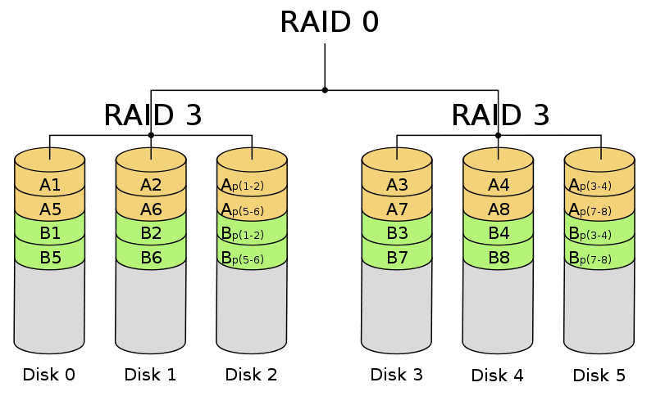

Slide 10
Conclusão.
Utilizar RAID hoje pode ser muito mais vantajoso do que a anos atrás. Primeiro porque os custos diminuíram. Antigamente só era possível fazer RAID com unidades SCSI (mais caras), por exemplo. Atualmente, controladoras RAID são um pouco mais baratas, compatíveis com várias interfaces e de implementação relativamente simples.
Além disso, hoje há muito mais aplicações que se beneficiam deste tipo de sistema. Logo, mesmo com o surgimento de novas tecnologias de armazenamento de dados, ouviremos falar de RAID ainda por um longo tempo.

